Slide 1
মাল্টিমিডিয়া ক্লাসে সবাইকে স্বাগতম

Slide 2
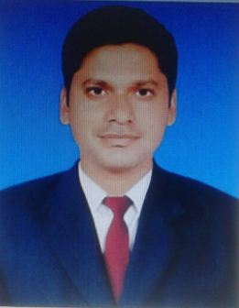
শিক্ষক পরিচিতি
মোঃ সোহেল রানা
সহকারী শিক্ষক (সমাজ বিজ্ঞান)
পাহাড়পুর জে এন বালিকা উচ্চ বিদ্যালয়।
মহাদেবপুর, নওগাঁ ।
মোবাইলঃ ০১৭৬৫৩৮৯৮২৫
Email:sohelranamohadebpur@gmail.com

Slide 3
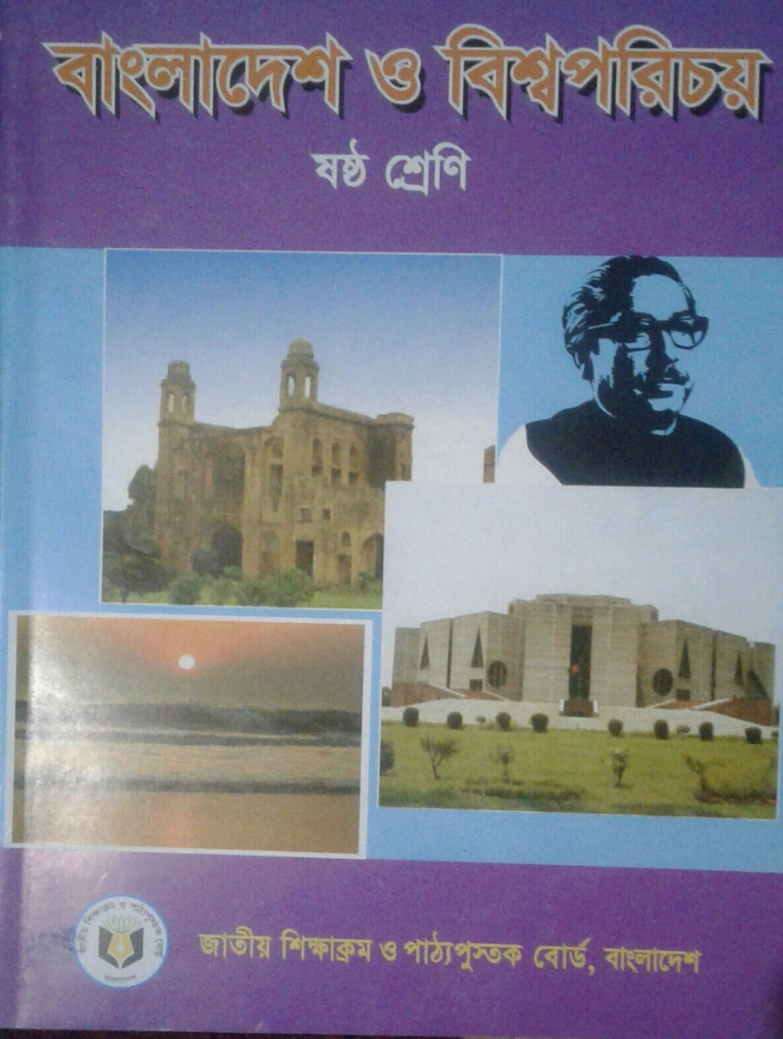
শ্রেনী পরিচিতি
শ্রেনীঃ ষষ্ঠ
বিষয়ঃ বাংলাদেশ ও বিশ্বপরিচয়
আধ্যায়ঃ একাদশ
সময়ঃ ৪০ মিনিট
তারিখঃ ২৩/০২/২০২০

Slide 4
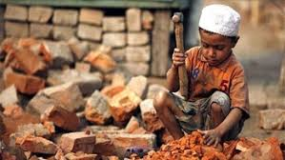
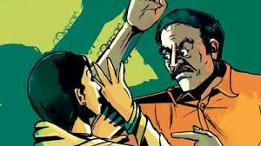
এই ছবিতে তোমরা কি দেখতে পাচ্ছ
শিশুশ্রম
শিশু নির্যাতন

Slide 5
আজকের পাঠের বিষয়,
শিশুশ্রম

Slide 6
শিখনফল
এই অধ্যায় পাঠ শেষে শিক্ষার্থীরা.........
শিশুশ্রম কি তা বলতে পারবে ।
শিশুশ্রেমের কারণ ব্যাখ্যা করতে পারবে।
শিশুদের প্রতি আমাদের মনোভাব কী হওয়া উচিত তা ব্যাখ্যা করতে পারবে।

Slide 7
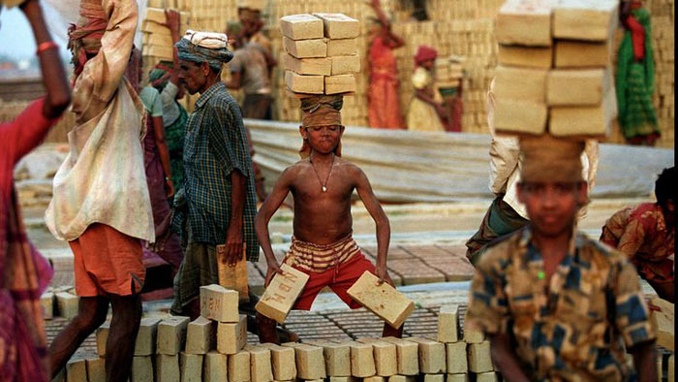
শিশুর দ্বারা কঠোর পরিশ্রম করানো হচ্ছে

Slide 8
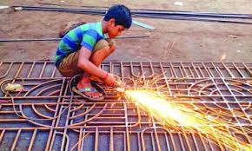
শিশুর দ্বারা ঝুঁকিপূর্ণ কাজ করানো হচ্ছে

Slide 9
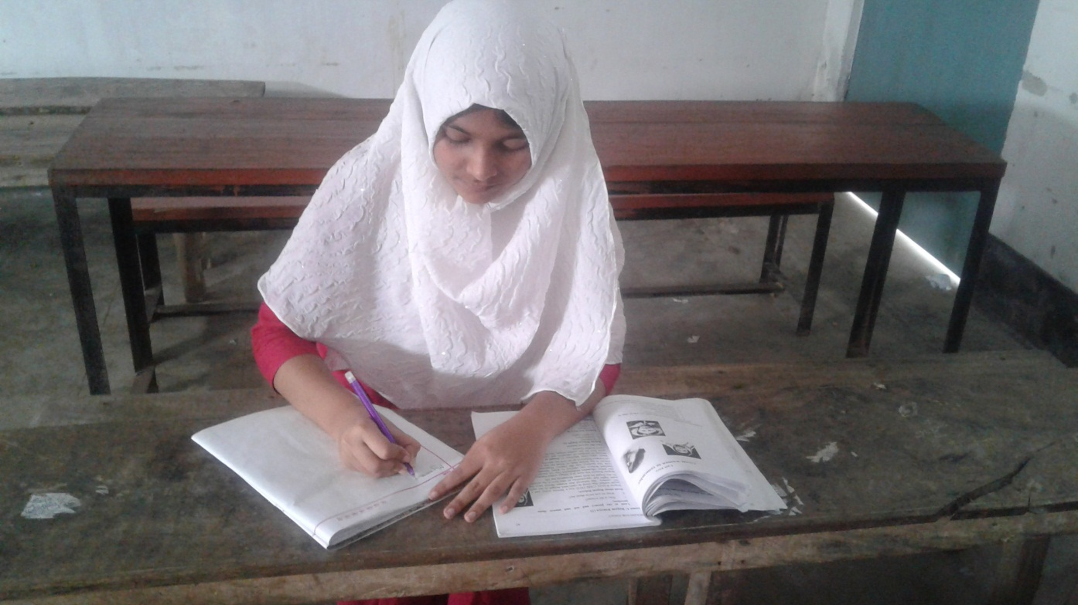
একক কাজ
তোমার এলাকার তোমার দেখা ৫ টি ঝুঁকিপূর্ণ শিশুশ্রমের নাম লেখ।

Slide 10
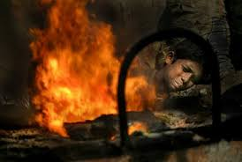
ঝুঁকিপূর্ণ শ্রম শিশুর মৃত্যু পর্যন্ত ঘটাতে পারে।

Slide 11
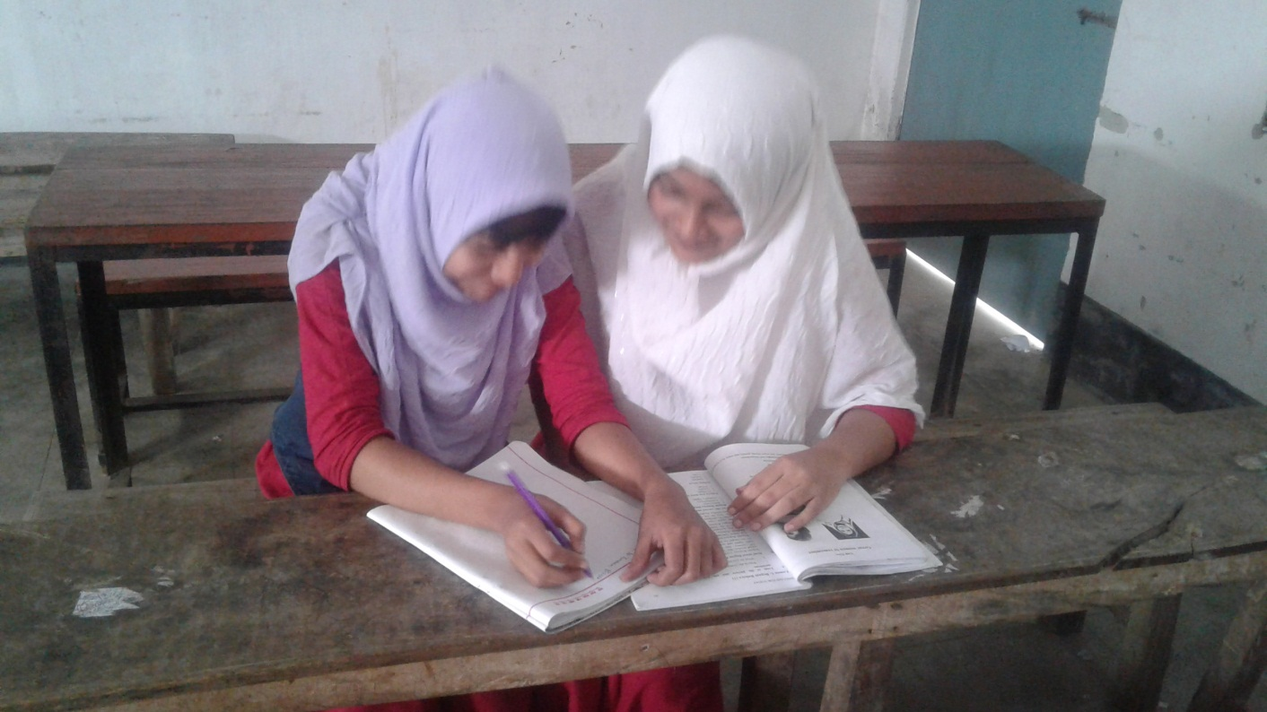
জোড়ায় কাজ
শিশু শ্রমের ৫টি কারণ লেখ।

Slide 12
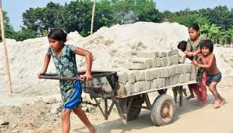
দেখ তোমাদের মত যে শিশুর আজ স্কুলে আসার কথা সে শিশু কি কঠোর পরিশ্রেম করছে।

Slide 13
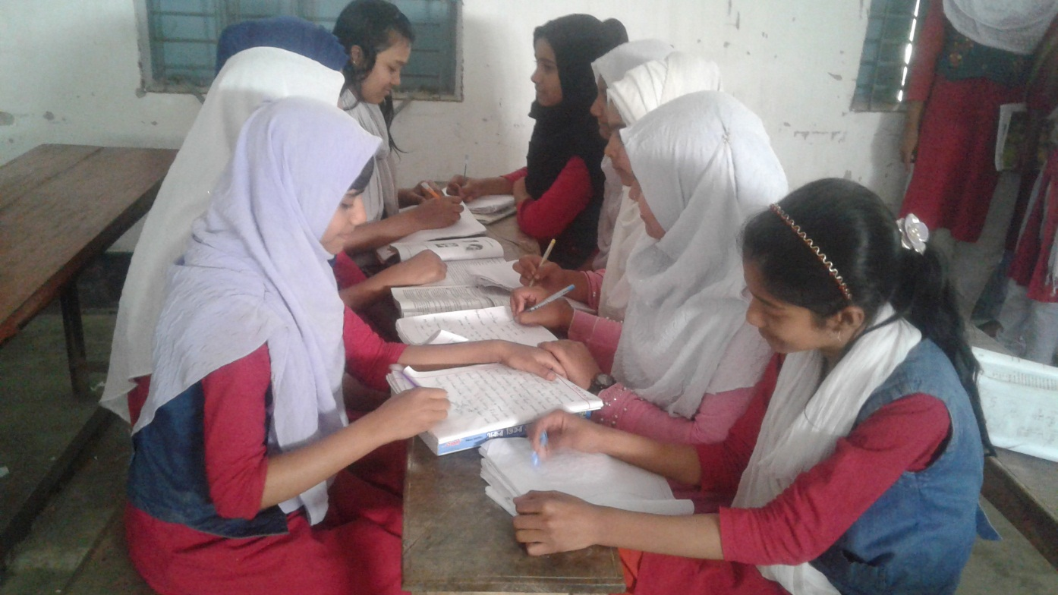
দলীয় কাজ
শিশুশ্রম বন্ধে তোমরা কি কি পদক্ষেপ গ্রহন করবে তা ব্যাখ্যা কর ।

Slide 14
শ্রমজীবী শিশু

Slide 15
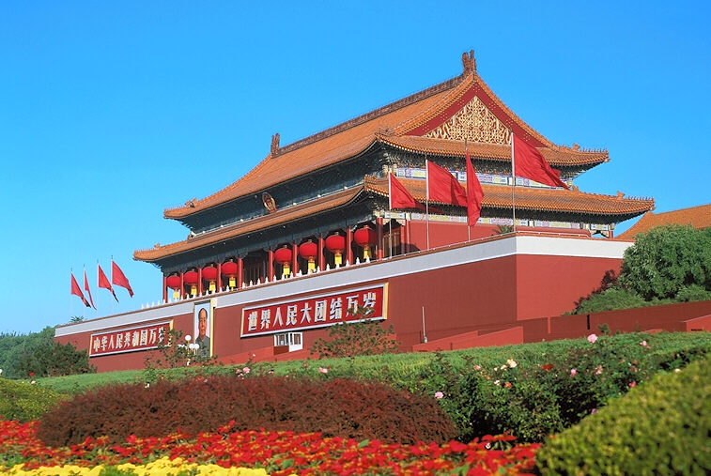
বাড়ীর কাজ
শ্রমজীবী শিশুদের উন্নয়নে তুমি কি কি পদক্ষেপ গ্রহন করবে তার একটি তালিকা তৈরী কর।

Slide 16
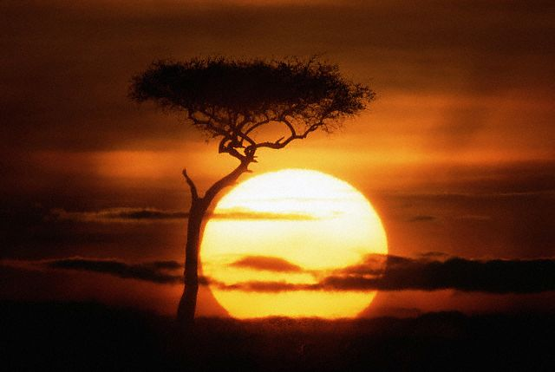
সকলকে ধন্যবাদ।

